Slide 1

Türkçe Öğreniyoruz
21. Konu 9 : Affedersiniz, okul nerede?
Δρ Ελένη Χαραλάμπους

Slide 2

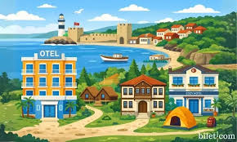

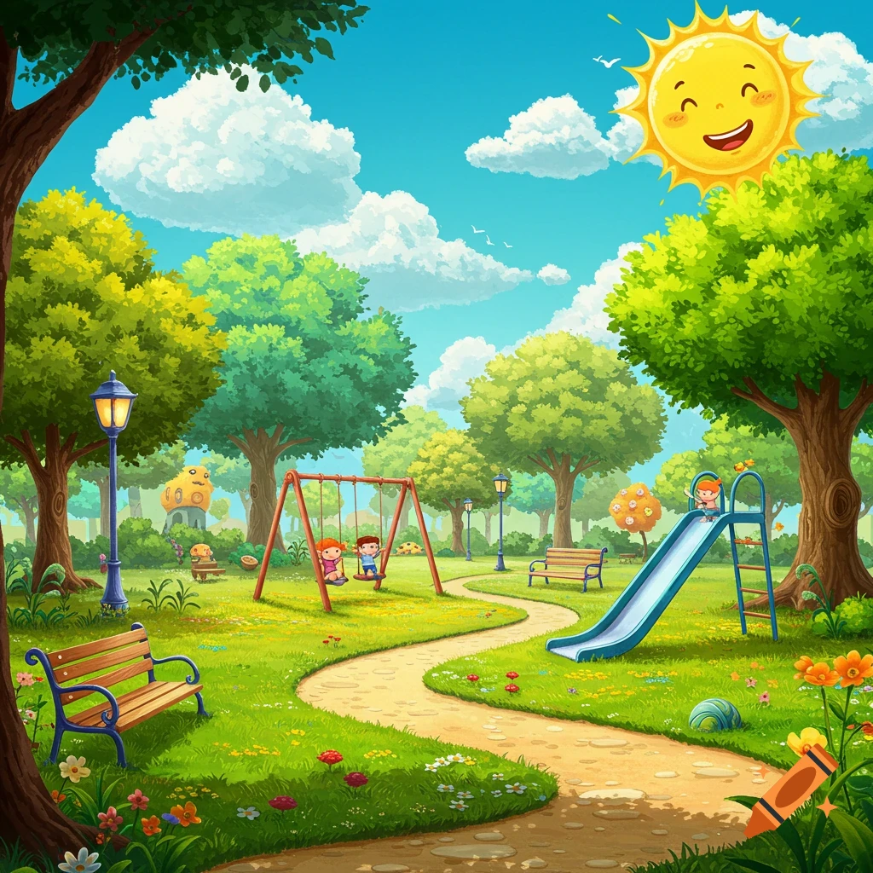
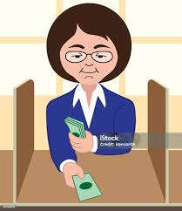
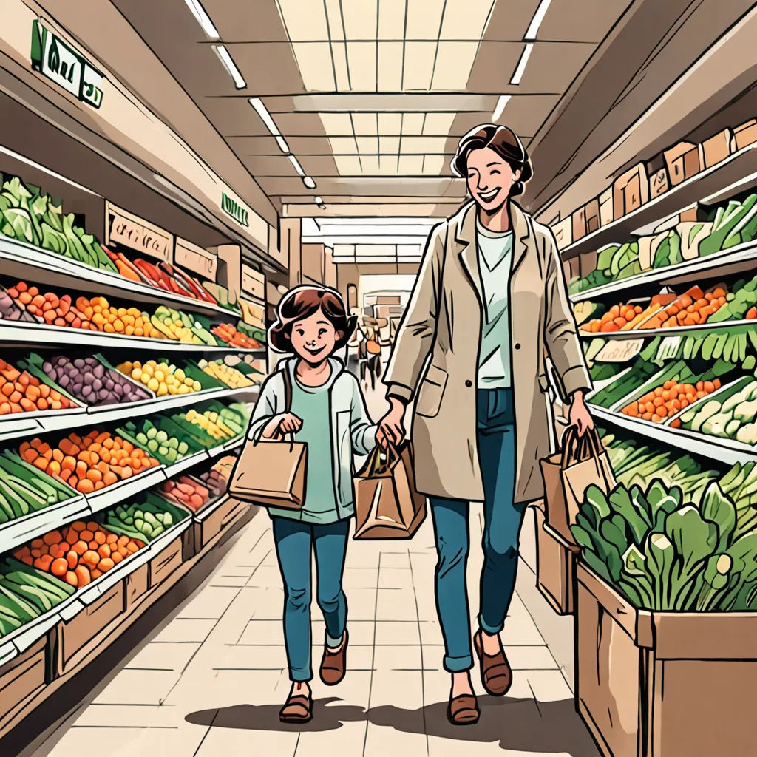
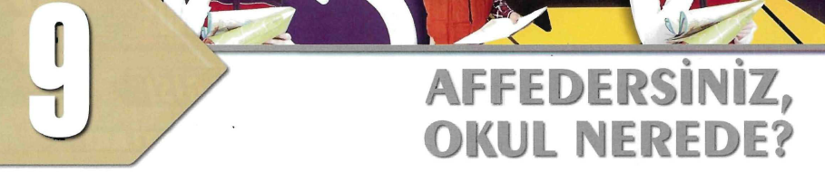
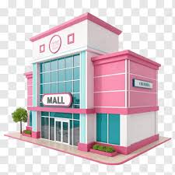


Slide 3
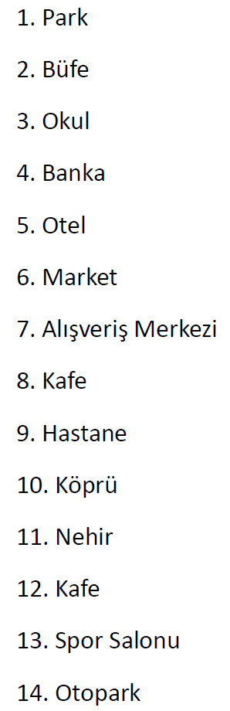

Slide 4
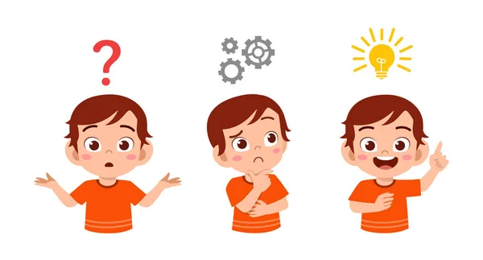

Slide 5
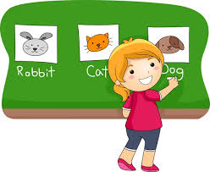
Dinleme

Slide 6
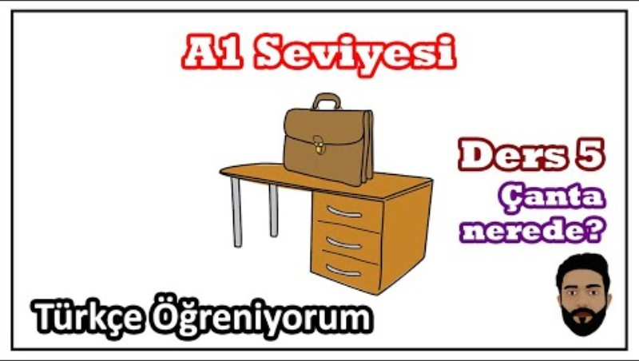
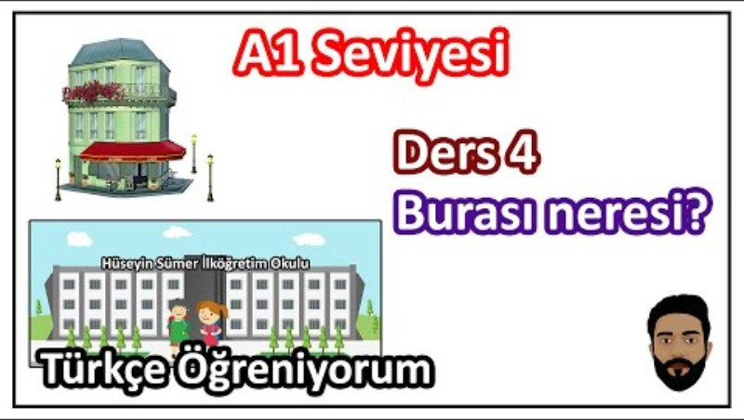
Nerede?
Burası neresi?

Slide 7
kendi sözlüğünü oluşturma

Slide 8
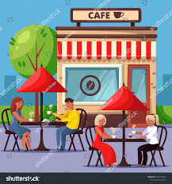
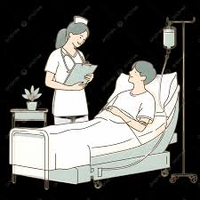
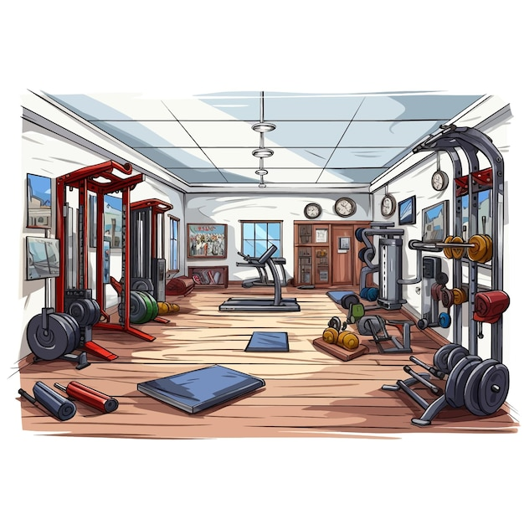
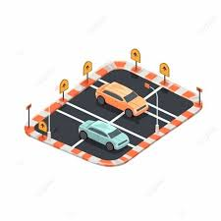
resim
kelime

Slide 9
resim
kelime
kafe
hastane
spor salonu
otopark

Slide 10
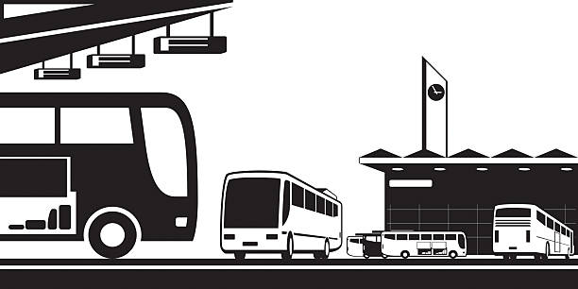
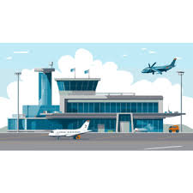
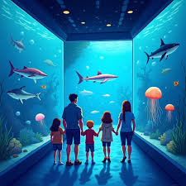
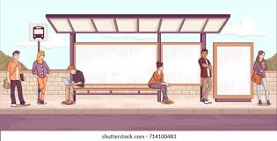
resim
kelime

Slide 11
OKUMA

Slide 12
Ali: Merhaba Can! Üniversite kampüsü nerede?
Can: Merhaba Ali! Çok yakın. Bak, karşıda büyük bir okul var.
Ali: Evet, okulu görüyorum.
Can: Okulun yanında bir pastane var. Pastaneden sağa dön.
Ali: Tamam, sonra ne var?
Can: Orada bir otobüs durağı var. Durağın arkasında bir benzin istasyonu göreceksin.
Ali: Peki, üniversite kampüsü benzin istasyonuna yakın mı?
Can: Evet. Benzin istasyonunun yanında bir eczane var.
Ali: Üniversite kampüsü nerede?
Can: Üniversite kampüsü, eczanenin tam karşısında!
Ali: Çok teşekkür ederim!
Can: Rica ederim, iyi günler.

Slide 13
YAZMA

Slide 14
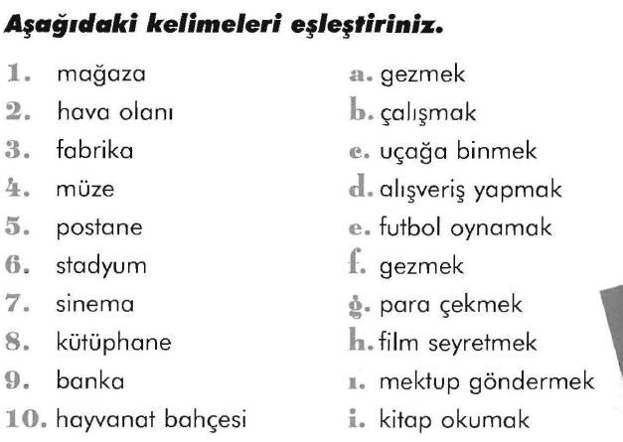
(T. Öztürk, S. Akçay, A. Yiğit, E. Taşdemir & S. S. Başak, 2004b:52)

Slide 15
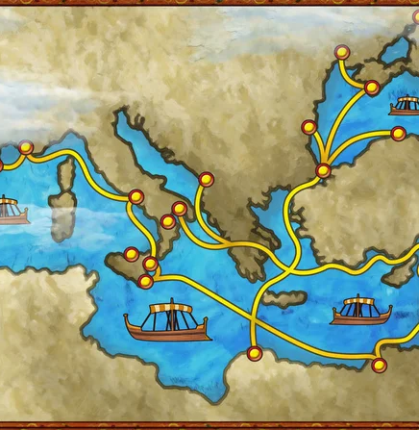
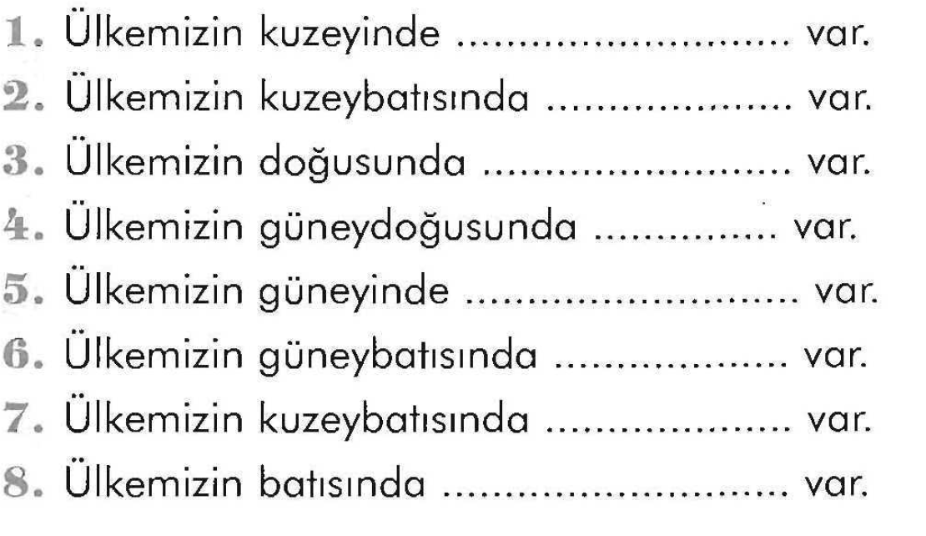
(T. Öztürk, S. Akçay, A. Yiğit, E. Taşdemir & S. S. Başak, 2004b:55)

Slide 16
KONUŞMA

Slide 17
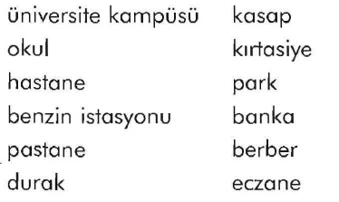
Ali: Merhaba Can! Üniversite kampüsü nerede?
Can: Merhaba Ali! Çok yakın. Bak, karşıda büyük bir okul var.
Ali: Evet, okulu görüyorum.
Can: Okulun yanında bir pastane var. Pastaneden sağa dön.
Ali: Tamam, sonra ne var?
Can: Orada bir otobüs durağı var. Durağın arkasında bir benzin istasyonu göreceksin.
Ali: Peki, üniversite kampüsü benzin istasyonuna yakın mı?
Can: Evet. Benzin istasyonunun yanında bir eczane var.
Ali: Üniversite kampüsü nerede?
Can: Üniversite kampüsü, eczanenin tam karşısında!
Ali: Çok teşekkür ederim!
Can: Rica ederim, iyi günler.

Slide 18
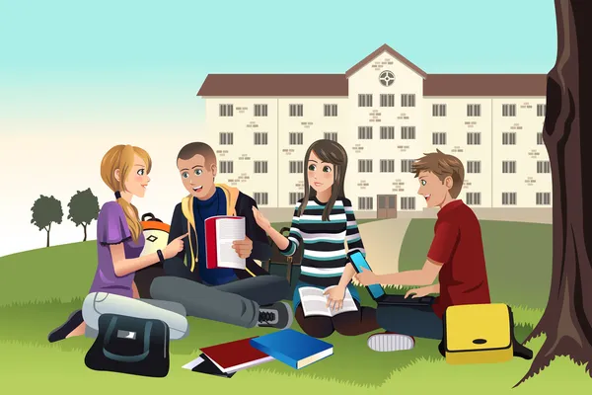
Bir şey soruyor muyum?
Bu mahalleye yeni taşındım.

Slide 19
Solda __________________var!
Sağda __________________var!
_____________caddenin sonunda.
_________DAn sağa dön!
____________DAn karşıya geç!

Slide 20
Düz / Direkt / İleri / doğru git!
Sokağa gir!
Bu yolun sonunda kavşak var.

Slide 21
Bu duraktan _____________numaralı otobüse bin!
_________________durağında in!
__________ metre yürü!

Slide 22
Elbette!
Affedersiniz!
Yardımınız için teşekkürler!
Bir şey değil!

Slide 23
TEKRAR

Slide 24
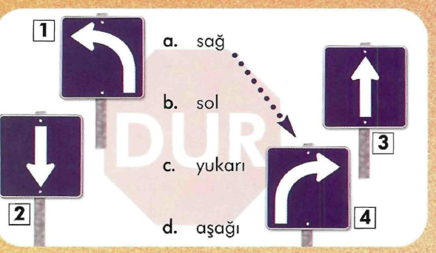
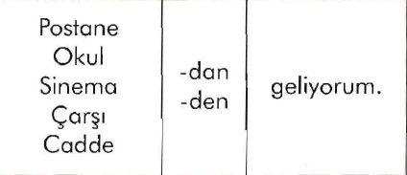
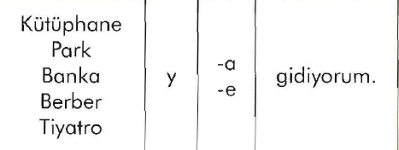
T. Öztürk, S. Akçay, A. Yiğit, E. Taşdemir & S. S. Başak, 2004a:76-77)

Slide 25

Öztürk, T., Akçay, S., Yiğit, A., Taşdemir, E., & Başak, S. S. (2004α). Gökkuşağı Türkçe: Ders Kitabi 1. Dilset Yayınları.
Öztürk, T., Akçay, S., Yiğit, A., Taşdemir, E., & Başak, S. S. (2004b). Gökkuşağı Türkçe: Çalışma Kitabi 1. Dilset Yayınları.

Slide 26

Ders bitti.
Ders bitti.
Ders bitti.
Ders bitti.
Ders bitti.

Slide 27

www.e-charalambous.com

